Slide 1
Data Integration
Week #02

Slide 2
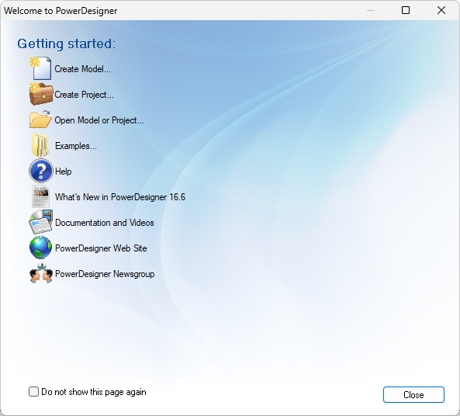

Slide 3
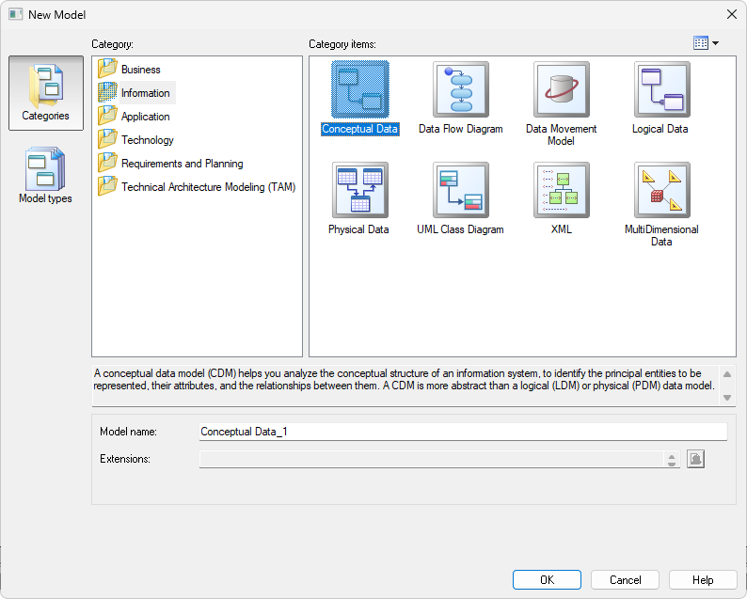

Slide 4
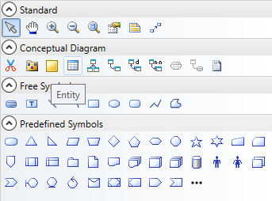

Slide 5
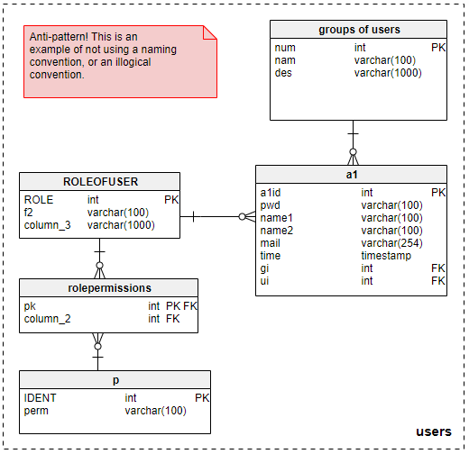
Best Practice Database Naming
Berikut adalah contoh penamaan table dan column yang kurang baik

Slide 6
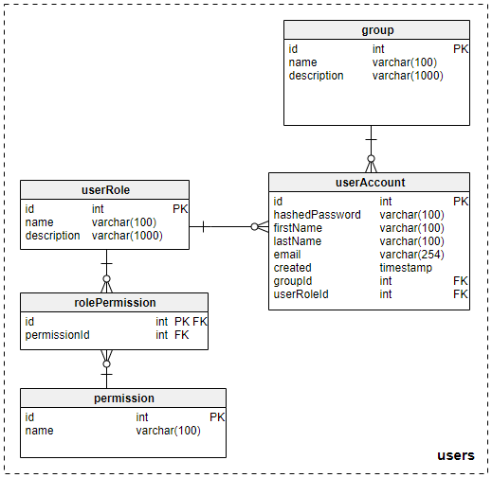
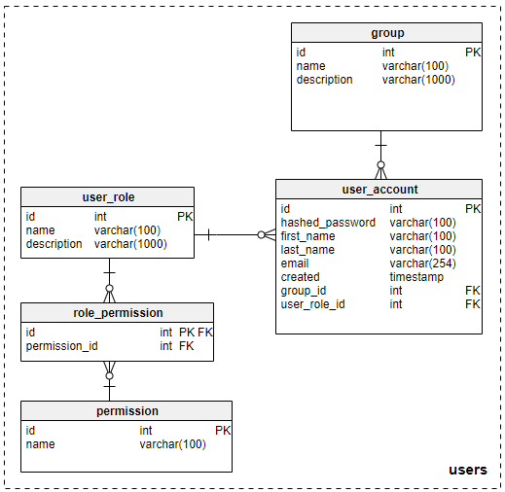


Slide 7
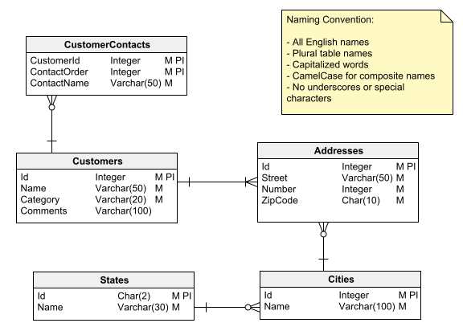
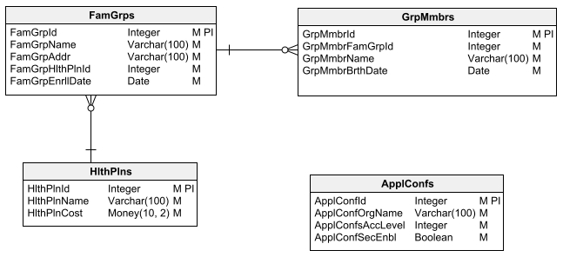

Slide 8
Bahan Bacaan:
https://www.linkedin.com/advice/3/what-best-practices-naming-tables-columns
https://climbtheladder.com/10-database-naming-conventions-best-practices/
https://www.sqlshack.com/learn-sql-naming-conventions/
https://justinsomnia.org/2003/04/essential-database-naming-conventions-and-style/
https://launchbylunch.com/posts/2014/Feb/16/sql-naming-conventions/

Slide 9
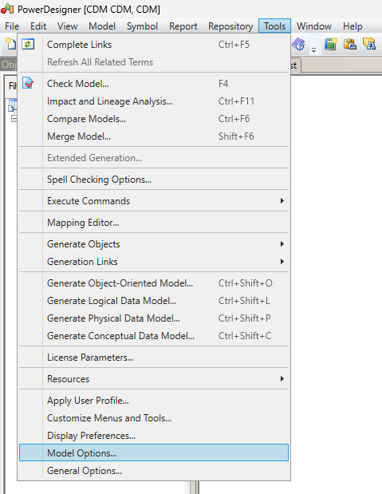
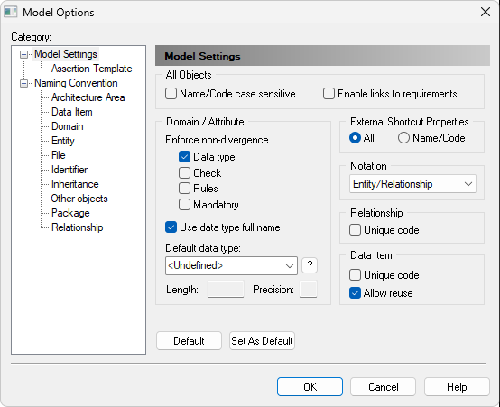
Pastikan model option dicek terlebih dahulu dan pastikan sesuai dengan option berikut:

Slide 10
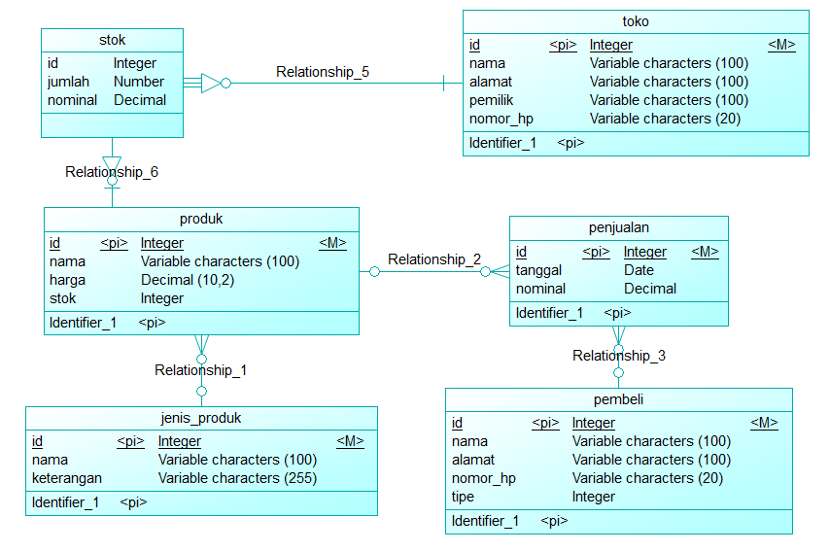
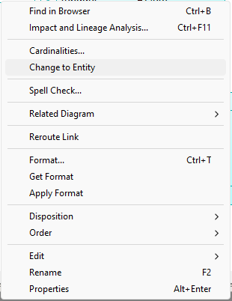
Untuk entitas many to many, gunakan cara berikut: buat relasi terlebih dahulu antara toko dan produk, selanjutnya klik kanan pilih change to entity

Slide 11
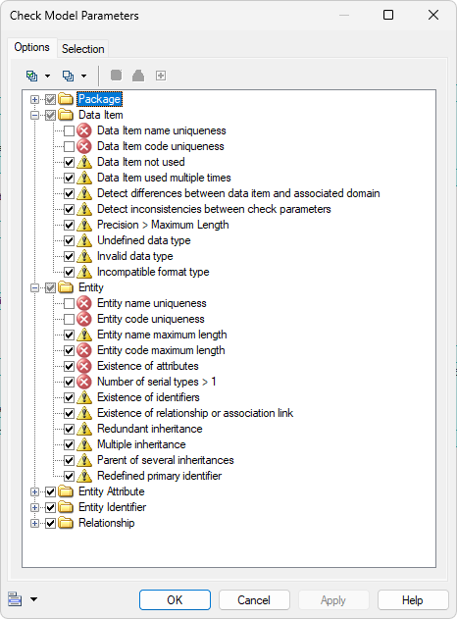
Untuk melakukan check model: Tools > Check Model / F4
Pastikan hilangkan cetang pada checkbox berikut

Slide 12
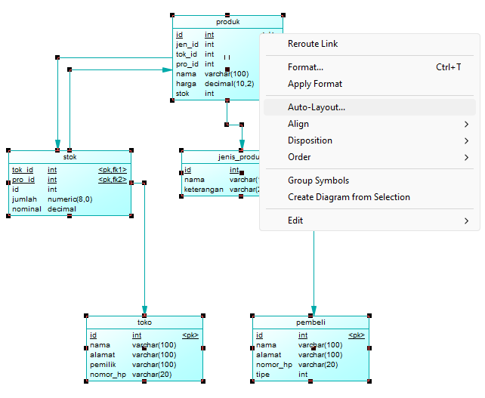
Untuk merapikan diagram, pilih semua diagram kemudian klik kanan dan pilih auto layout

Slide 13
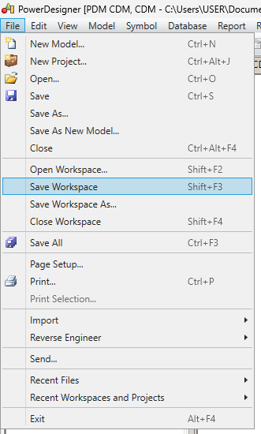
Pastikan Save Workspace dan taruh semua file CDM, PDM dalam 1 folder

Slide 14
Latihan membuat CDM
CDM Universitas di atas memiliki 5 entitas yaitu: mahasiswa, jadwal, ruang, matkul, dan dosen. Pada setiap entitas tersebut memiliki primary key sendiri misalnya mahasiswa dengan nim, jadwal dengan id_jawal, ruang dengan no_ruang, matkul dengan kd_mk, dan dosen dengan nip. Dan memiliki 4 relasi. CDM di atas dapat dibaca sebagai berikut :
1. Satu mahasiswa dapat memilih banyak jadwal dan satu jadwal dapat dipilih oleh banyak mahasiswa, maka kardinalitasnya adalah many to many.
2. Satu jadwal menempati satu ruang dan satu ruang dapat ditempati banyak jadwal, maka kardinalitasnya adalah many to one.
3. Satu jadwal memilih satu matkul dan satu matkul dapat dipilih oleh banyak jadwal, maka kardinalitasnya adalah many to one.
4. Satu matkul dapat diajar banyak dosen dan satu dosen dapat mengajar banyak matkul, maka kardinalitasnya adalah many to many.

Slide 15
